Slide 1
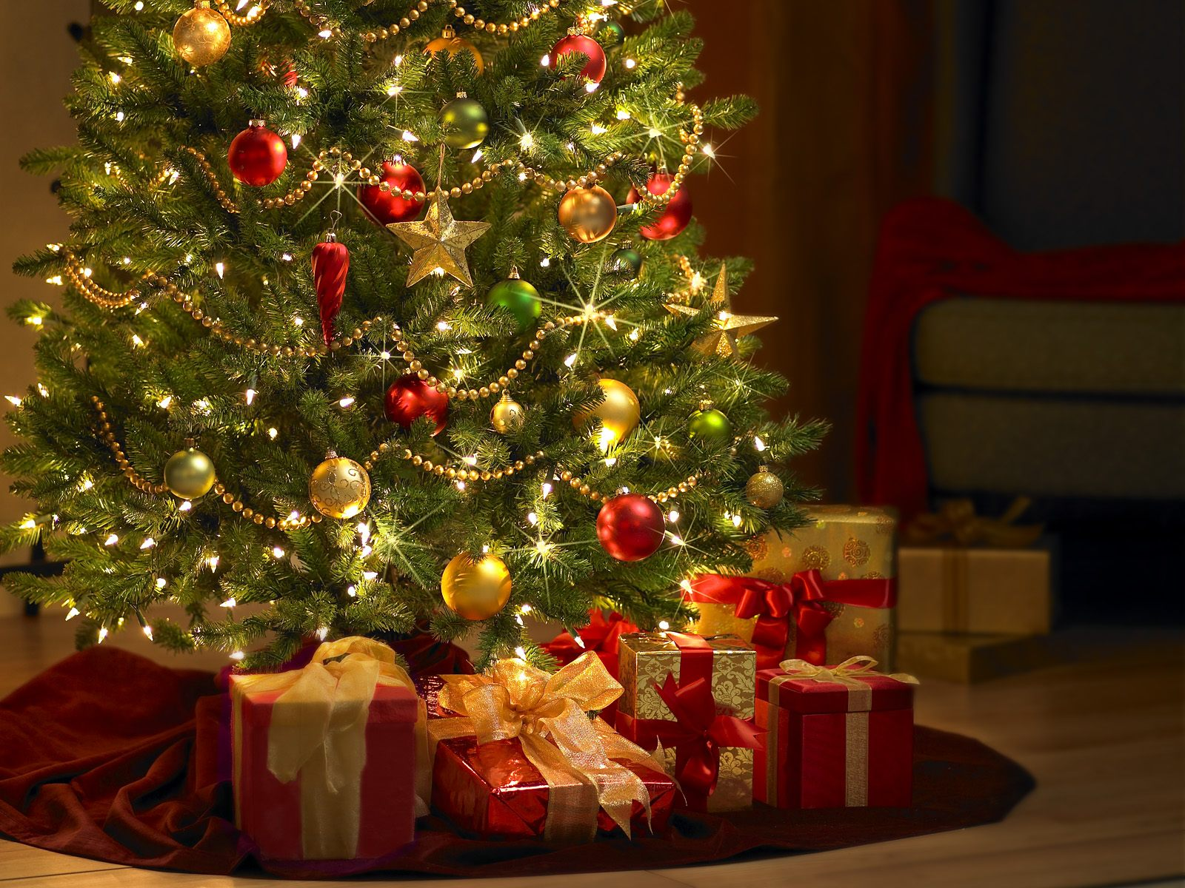
Kersthappening
Huis Driane
2013

Slide 2
Kerstweetjes
???

Slide 3
Weetje
Kung His Hsin Nien bing Chu Shen Tan
Zo zegt men Vrolijk Kerstfeest in het Chinees!

Slide 4
Weetje
Een kerstboom is eetbaar!
Heb jij wel eens een kerstboom opgegeten? Waarschijnlijk niet, maar het is niet zo ongezond als je zou denken. De meeste onderdelen van de kerstboom zijn namelijk perfect eetbaar, zoals de naalden en dennenappels. Hierin zit veel vitamine C, dat goed is voor je weerstand!

Slide 5
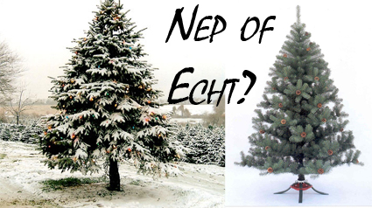
Weetje
Echte of plastieken kerstbomen?
Ieder jaar worden bijna 60 miljoen kerstbomen speciaal voor de kerst gekweekt.

Slide 6
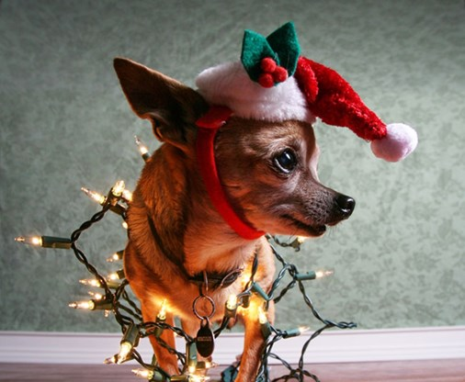
Weetje
Dieren?
Een derde van de huisdieren krijgt een kerstcadeau.

Slide 7
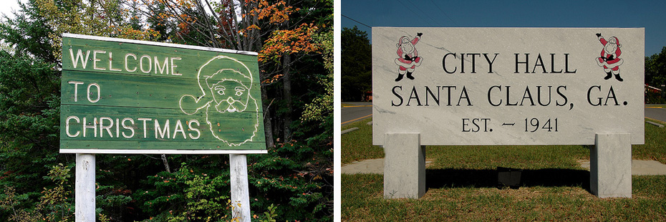
Weetje
Er bestaan steden met echte kerst-namen.
Ongelooflijk maar waar: In Amerika kan je een bezoekje brengen aan de stad Santa Claus en ook aan de stad Christmas. Best gezellig denk ik…

Slide 8
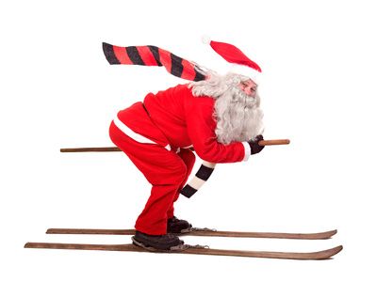
Weetje
Snelle Kerstman!
Als de kerstman op kerstavond overal ter wereld pakjes zou rondbrengen, dan moet hij 822 huizen per seconde bezoeken!

Slide 9
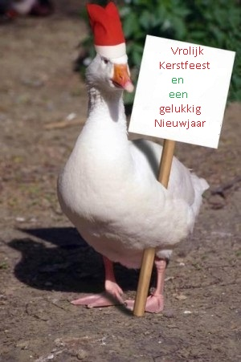
Weetje
Plastiek of toch iets anders?
De kunstkerstboom werd uitgevonden in Duitsland. De eerste kunstkerstbomen werden gemaakt van ganzenveren!

Slide 10
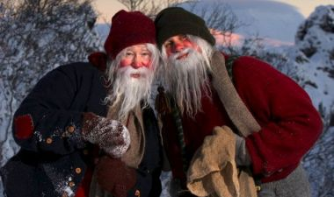
Weetje
Wie hoort er thuis in het stalleke?
IJslanders zetten trollen in het kerststalletje in plaats van Jezus, Maria en Jozef. Deze brengen in de kerstnacht kerstcadeaus.

Slide 11
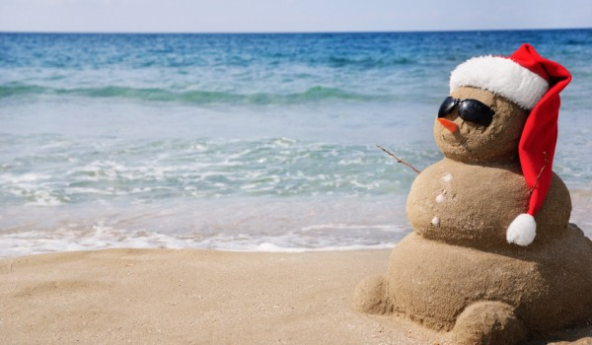
Weetje
Zomer met Kerstmis?
Tijdens kerst is het zomer in Australië (en in nog meer andere delen van de wereld), dus het zal daar nooit een witte kerst zijn!

Slide 12
Weetje
Groot, groter, grootst!
De grootste kerstboom ooit was 67 meter hoog! Deze is in 1950 in een winkelcentrum in Washington neergezet. Stel je voor hoe dat eruit heeft gezien!

Slide 13
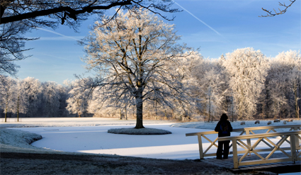
Weetje
Witte Kerst?
In 1906 werd de eerste witte Kerst in België door het KMI vastgesteld.

Slide 14
Foto’s herkennen

Slide 15
Foto

Slide 16
Foto

Slide 17
Foto

Slide 18
Foto

Slide 19
Foto

Slide 20
Foto

Slide 21
Foto

Slide 22
Foto

Slide 23
Foto

Slide 24
Foto

Slide 25
Zingen maar!

Slide 26
Kerstliedjes

Slide 27
Kerstliedjes

Slide 28
Kerstliedjes

Slide 29
Kerstliedjes

Slide 30
Kerstliedjes

Slide 31
Kerstliedje

Slide 32
Kwissen maar!

Slide 33
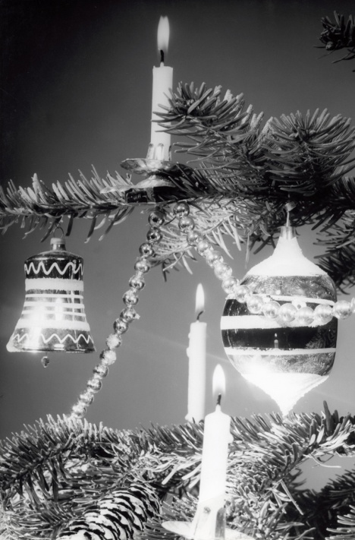
Kerstkwisje
Tegenwoordig hebben we elektrische verlichting in de kerstboom. Hoe werd vroeger de kerstboom verlicht?
Met kaarsjes

Slide 34
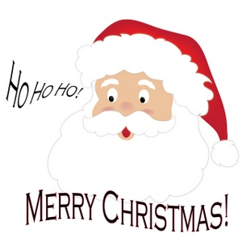
Kerstkwisje
Wat zegt de Kerstman vaak, waar staat hij om bekend?
Ho Ho Ho (Merry Christmas)

Slide 35
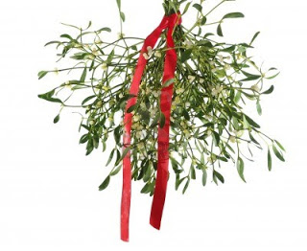
Kerstkwisje
Wat kan er gebeuren als je onder een maretak staat?
Je kan gekust worden

Slide 36
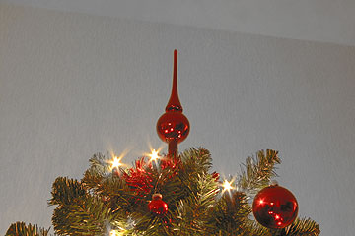
Kerstkwisje
Hoe heet de hoogste versiering in een kerstboom?
Een piek

Slide 37
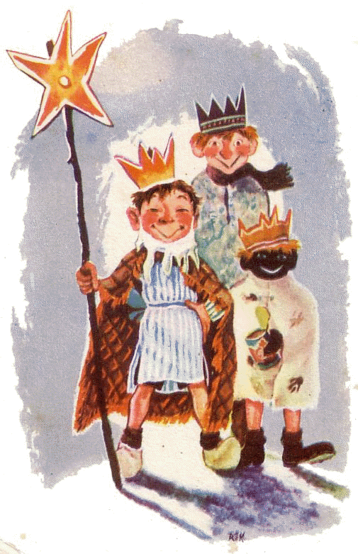
Kerstkwisje
Hoeveel koningen kwamen er langs bij de stal?
3
Caspar, Melchior en Balthasar

Slide 38
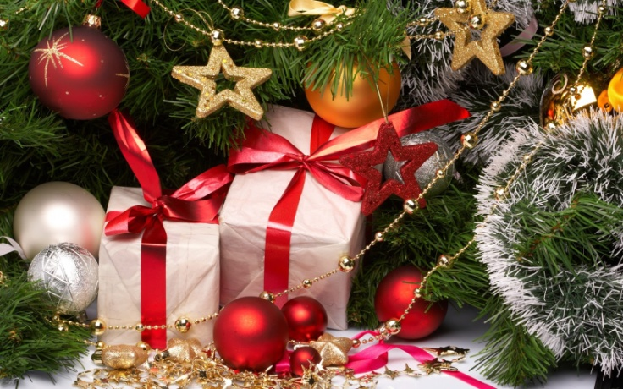
Kerstkwisje
Sommigen krijgen cadeautjes met Kerstmis. Waar liggen die cadeautjes dan?
Onder de kerstboom ☺

Slide 39
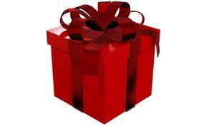
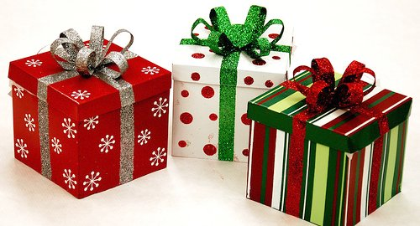
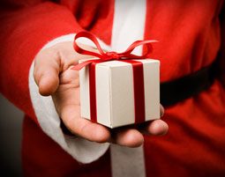
TIJD VOOR PAKJES!

